Slide 1



PHÒNG GIÁO DỤC & ĐÀO TẠO QUẬN LONG BIÊN
TRƯỜNG MẦM NON HOA HƯỚNG DƯƠNG
Khám Phá Thế Giới Mưa
LĨNH VỰC PHÁT TRIỂN NHẬN THỨC
Chào mừng các bé đến với buổi học khám phá về mưa!
KHÁM PHÁ THẾ GIỚI MƯA
Hôm nay, chúng ta sẽ cùng nhau tìm hiểu những điều thú vị về cơn mưa.
bởi Hải Vũ
Giáo viên : VŨ THỊ HẢI
Lứa tuổi : 5-6 tuổi

Slide 2
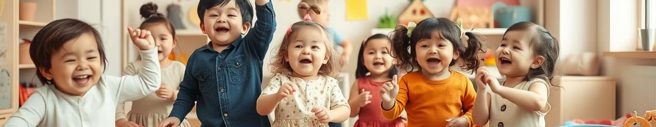
Bài Hát Mở Đầu
Chúng ta cùng hát vang bài “Mưa rơi tí tách” để bắt đầu nhé!
Bài hát giúp chúng ta cảm nhận về mưa một cách vui vẻ.
Mưa rơi tí tách
Vui nhộn
Âm thanh
Ca ngợi vẻ đẹp của cơn mưa
Tạo không khí hào hứng
Mô tả tiếng mưa rơi

Slide 3
Vì Sao Có Mưa?
Mưa hình thành như thế nào nhỉ?
Nước bốc hơi tạo thành mây, mây nặng trĩu thành mưa.
Nước bốc hơi
Mây tích tụ
Mưa rơi
Từ sông, hồ, biển
Ngày càng nhiều hơi nước
Mây quá nặng, nước rơi xuống

Slide 4
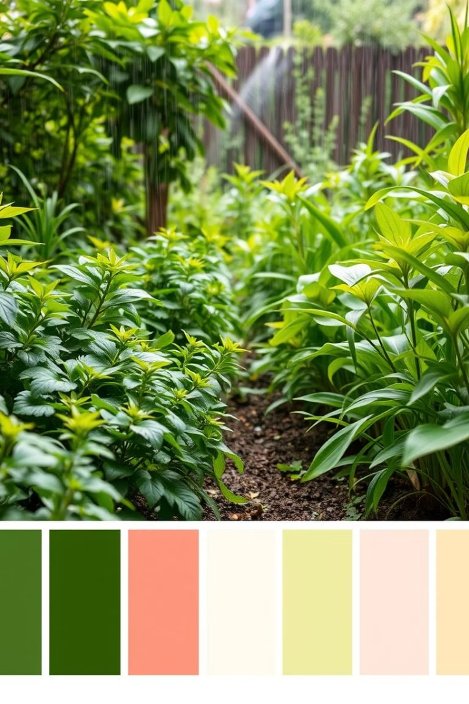



Lợi Ích Của Mưa
Mưa mang lại những điều tốt đẹp gì?
Mưa giúp cây cối xanh tươi và cung cấp nước cho chúng ta.
Cây cối
Xanh tươi, phát triển
Con người
Nước uống, sinh hoạt
Động vật
Nguồn nước uống

Slide 5
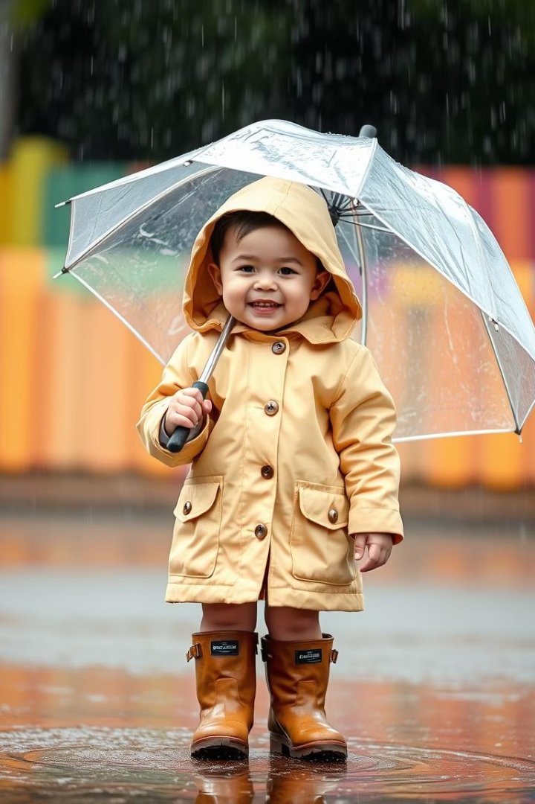



Bảo Vệ Sức Khỏe
Chúng ta cần làm gì khi trời mưa?
Mặc áo mưa, che ô để không bị ướt và bị bệnh.
Che ô
Không bị ướt
Mặc áo mưa
Giữ ấm cơ thể
Tránh mưa
Không bị ốm

Slide 6




Thí Nghiệm Mưa Nhân Tạo
Chúng ta cùng tạo ra mưa nhân tạo nhé!
Thí nghiệm này giúp chúng ta hiểu rõ hơn về quá trình tạo mưa.
Đổ nước
1
Đặt nắp
Vào ly thủy tinh
2
Nhựa lên trên
Mưa rơi
4
Nhỏ nước
3
Nước nhỏ xuống
Lạnh lên nắp

Slide 7
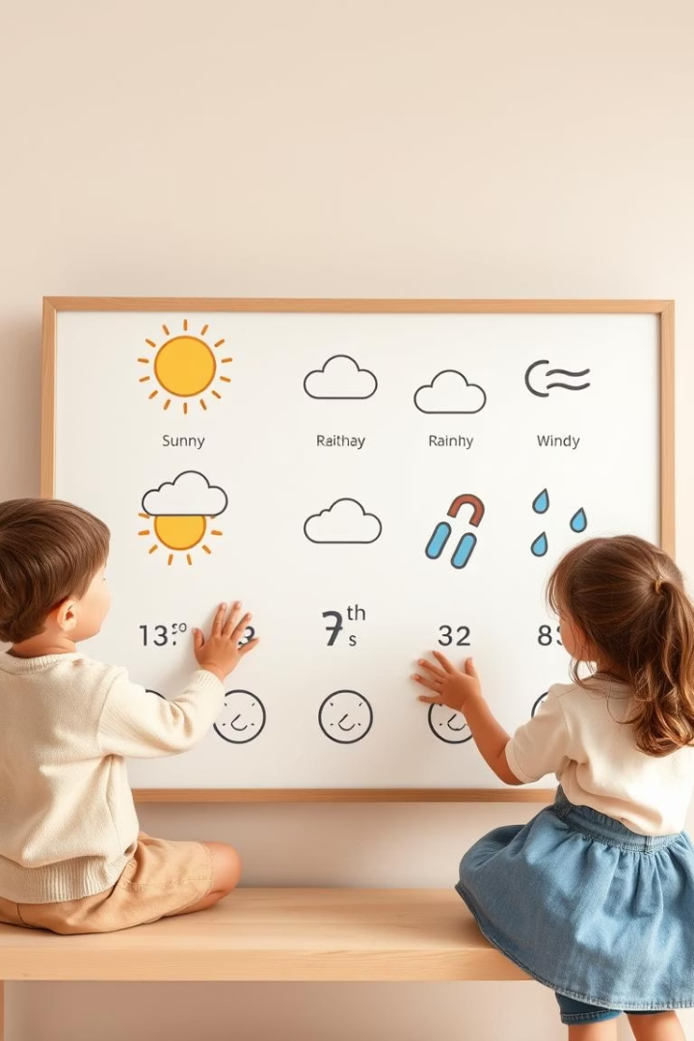
Trò Chơi Dự Báo Thời Tiết
Cùng chơi trò "Dự báo thời tiết" để ôn lại kiến thức nào!
Chọn tranh đúng với thời tiết và miêu tả ngắn gọn.
Nắng
Mưa
Trời nắng đẹp
Trời mưa rơi
Gió
Trời có gió thổi

Slide 8
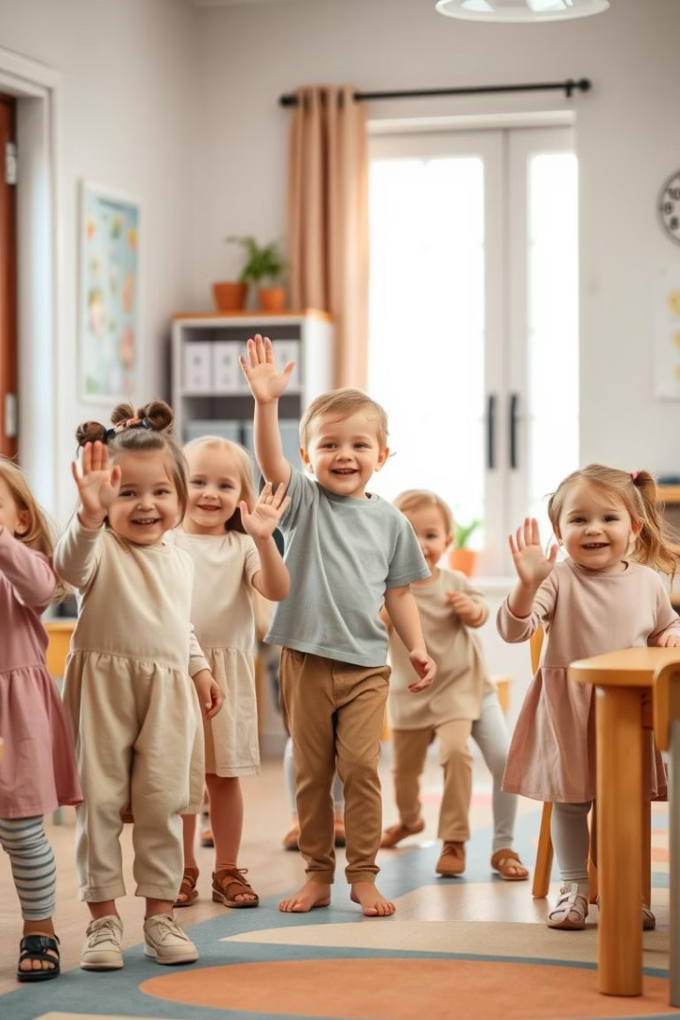
Tạm Biệt Và Hẹn Gặp Lại
Buổi học hôm nay đến đây là kết thúc.
Hẹn gặp lại các bé trong những buổi học sau!
Về nhà, các bé hãy vẽ tranh về cơn mưa nhé!

